Slide 1
Xây dựng phần mềm
chat Facebook sử dụng JavaFX
Nhóm sinh viên thực hiện:
1.Nguyễn Trung Công
2.Nguyễn Nhất Linh
3.Đặng Phương Anh
4.Lê Thị Chuyên
https://github.com/congnt24/FacebookChatFx

Slide 2
I.Giới thiệu về đề tài
Hiện nay Facebook là 1 mạng xã hội phổ biến nhất với hơn 1 tỷ người dùng trên thế giới. Với lợi thế như vậy, tính năng chat trên Facebook có thể coi như một ứng dụng nhắn tin nhanh và thuận tiện nhất hiện nay.
Vừa qua Facebook đã quyết định loại bỏ tính năng chat trên facebook và thay vào đó bạn cần cài đặt thêm ứng dụng Facebook Messeger để nhắn tin với người dùng khác.Phần mềm này có rất nhiều ưu điểm khiến người dùng ưa thích:
-Tự động cập nhật tất cả danh sách bạn bè từ Facebook
- Nhận tin nhắn cực nhanh mà không cần mở facebook
- Chat với bạn bè hấp dẫn hơn nhờ những icon, nhãn dán sinh động
- Gửi ảnh, video với tốc độ cao tới bạn bè.
- Trò chuyện nhóm đông vui
- Chia sẻ vị trí và tìm kiếm bạn bè gần nơi bạn sử dụng Facebook Messenger.
Here comes your footer  Page <number>

Slide 3
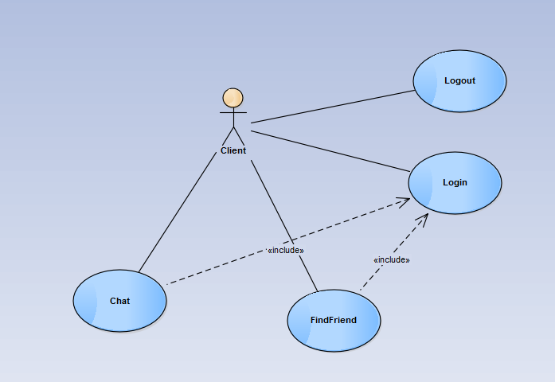
1.Biểu đồ Usecase
II.Phân tích thiết kế hệ thống
Client(người dùng) khi yêu cầu đăng nhập hệ thống sẽ gửi Username và pass cho server,server kiểm tra username có hợp lệ không,và kiểm tra user này đăng nhập chưa
Login:Nếu đã đăng nhập thành công thì vào được giao diện của ứng dụng
findFriend:Server sẽ lấy danh sách Friend đang Offline và online gởi cho User,cập nhật trạng thái đăng nhập cho User và gửi thông báo tới các Users khác có Friend là user này mới Online
Chat:có thể gửi và nhận tin nhắn với bạn bè
trong danh sách
Logout:Khi người dùng yêu cầu đăng xuất
thì sẽ hiển thị lại màn hình đăng nhập và
Server sẽ cập nhật lại trạng thái Offline.
Here comes your footer  Page <number>

Slide 4
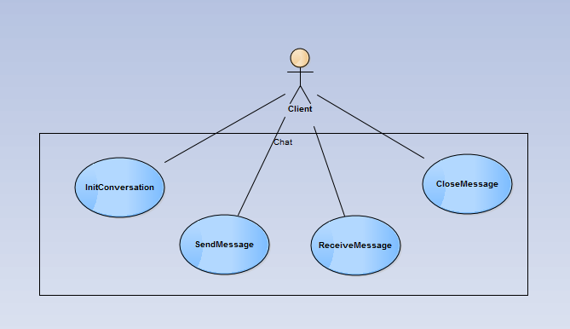
SendMessage:Khi người dùng nhập tin nhắn và nhấn phím Enter (hoặc button Send), Client sẽ hiển thị tin nhắn trên Tab Chat đồng thời gửi tin nhắn và tên người nhận lên cho Server .Khi nhận được tin nhắn, Client sẽ hiển thị tin nhắn thông qua một Tab Chat.
ReceiveMessage:Người dùng nhận được tin nhắn từ một user khác và TabChat mới hiện thị
CloseMessage: Thoát khỏi ứng dụng Chat.

Slide 5

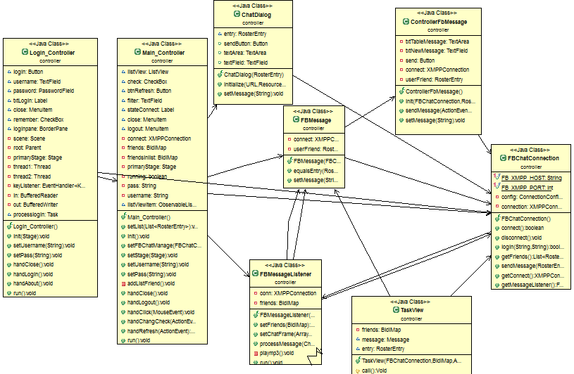
2.Biểu đồ lớp:
Here comes your footer  Page <number>

Slide 6
3.Các chức năng của ứng dụng:
Chức năng đăng nhập,đăng xuất với tới khoản Facebook.
Chuỗi ký tự được nhập từ bàn phím.
Nhấn nút”Send” để gửi các chuỗi kĩ tự vừa nhập để giao tiếp với nhau giữa tài khoản đã đăng nhập với bạn bè trong danh sách.
Hiển thị Online/Offline với danh sách bạn bè.
Tìm kiếm bạn bè theo tên.
Chức năng refresh.
Chat cùng lúc với nhiều người trong list bạn bè.
Here comes your footer  Page <number>

Slide 7
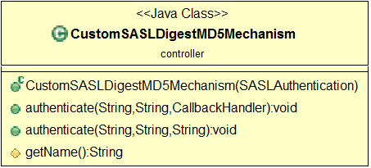
4.Thiết kế chi tiết:
4.1.Cơ chế xác thực
Facebook Chat hiện nay sử dụng giao thức XMPP để trò chuyện và máy chủ XMPP yêu cầu việc sử dụng cơ chế SASL DIGEST-MD5 để xác thực
Phương thức authenticate(String,string,CallbackHandler):Thực hiện xác thực SASL,nếu xác thực thành công thì sẽ trả lại đầy đủ JID được cung cấp bởi các máy chủ ,các CallbackHandler được sử dụng để có được thông tin từ người sử dụng
Phương thức authenticate(string,string,string):Tương tự như trên,username được xác thực với máy chủ,passwork-mật khẩu để gửi tới máy chủ
Here comes your footer  Page <number>

Slide 8
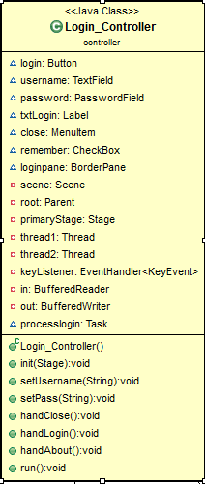
4.2.Đăng nhập hệ thống
Phương thức init(Stage):là phương thức khởi tạo cần thiết được thực hiện chỉ một lần ngay sau khi ứng dụng chạy.
Phương thức setUsername,setPass
handClose():Thoát khỏi màn hình đăng nhập
handLogin():Tiến hành đăng nhập khi user và pass được kiểm tra là đúgn
Run():xác định nếu tên tài khoản hoặc mật khẩu sai hoặc do lỗi không kết nối được với máy chủ sẽ thông báo lại cho người dùng
Here comes your footer  Page <number>

Slide 9
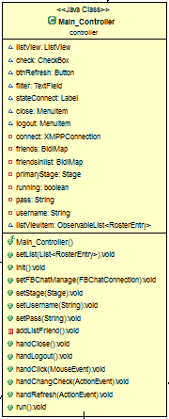
4.3:Main_Controller:
Phương thức init():là phương thức khởi tạo
Phương thức setFBChatManage(),setUsername,setPass:truy cập vào thuộc tính và gán giá trị cho thuộc tính đó
Phương thức addListFriend():
Phương thức handClose():Ngắt kết nối,thoát khỏi giao diện
Phương thức handLogout():Đăng xuất khỏi tài khoản Facebook
Phương thức handClick():Khi click 2 lần chuột vào 1 tên trong listfriends sẽ hiện ra cửa sổ chat.
Phương thức handChangCheck ():Kiểm tra trong listfriend có ai đang online
Here comes your footer  Page <number>

Slide 10
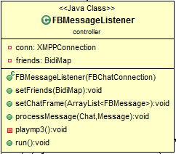
4.4. FBMessageListener
Sử dụng lớp này như là người nghe tin (tức là lắng nghe cho đến khi tin nhắn gửi đi). Ứng dụng sẽ có 2 thread chạy đồng thời. Điều này là rất quan trọng để có thể gửi và nhận tin nhắn (chat giữa người dùng) cùng một lúc.
Phương thức setFriends(BidiMap):
Phương thức setChatFrame
Phương thức processMessage
Here comes your footer  Page <number>

Slide 11
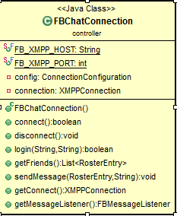
4.5.FBChatConnection:
Phương thức connect():Tạo một ConnectionConfiguration mới kết nối với các máy chủ XMPP đang chạy và có cổng mặc định là 5222
Phương thức disconnect():Đóng kết nối bằng cách thiết lập sự hiện diện không khả dụng sau đó đóng kết nối đến máy chủ XMPP.
Phương thức login():thực hiện đăng nhập với user và pass là tài khoản Facebook. Sau khi đăng nhập, người dùng có thể bắt đầu sử dụng tính năng chat
Phương thức getFriends:Lấy ra danh sách bạn bè trong tài khoản đó.
Phương thức sendMesseage():Bắt đầu gửi tin nhắn cho bạn bè, ở đây sử dụng getChatManager () để theo dõi tất cả các cuộc trò chuyện hiện tại. Trò chuyện được tạo ra và bây giờ sẽ có hàng loạt các thông điệp trao đổi giữa hai người.
Here comes your footer  Page <number>

Slide 12
“XIN CHÂN THÀNH CẢM ƠN"

